Slide 1


県内酪農家における
「泌乳持続性」の経済性効果
肉牛酪農担当 森川繁樹・明石聖子・ 池角篤志・藤井侑里子・福井弘之

Slide 2
泌乳持続性
分娩後60日目と240日目の乳量の差から計算
泌乳持続性が高い
→泌乳曲線のカーブが緩やか → 泌乳初期の牛の負担が少ない
経済的にも有利
牛群改良の指標の1つ
分娩
60日
240日
乾乳
分娩
Notes:
・乳牛は分娩後約60日で1日の生産乳量が最大となり、その後、徐々に乳量を減少させ、この乳量の推移は泌乳曲線と呼ばれる。
・泌乳持続性は、分娩後60日目と240日目の乳量の差から算出され、泌乳曲線が緩やかかどうかを表す指標。
・泌乳初期と泌乳中期の乳量の差が少ない牛は、泌乳持続性が高いと評価。
・これまでの報告から、泌乳持続性が高い牛は、泌乳初期の牛への負担が少ないことから、疾病等が少なく、経済的効果が高いと考えられ、
近年泌乳持続性の改良が進む。

Slide 3

目的
泌乳持続性：高
泌乳持続性：高
・県内で飼養される乳牛の
泌乳持続性
泌乳持続性：低
泌乳持続性：低
・泌乳持続性と健全性・生産性の関係
泌乳持続性の経済性効果を検証
泌乳持続性に応じた適切な飼い方を提示
Notes:
・県内で飼養されている乳牛における泌乳持続性の能力の高さについて調査し、
それらの牛の健全性や生産性を調査することにより、泌乳持続性との関係を検討。
・県内の酪農現場で、泌乳持続性がもたらす経済性効果を検証し、
「泌乳持続性の能力に合った適切な飼い方」について一定の方針を酪農家に提示することを目指した。

Slide 4
方法
・調査農家： 県内牛群検定実施農家 4戸
（飼養規模 搾乳頭数30頭～50頭）
・調査対象牛：2010年～2014年に初産分娩した牛のうち、
乳量および泌乳持続性の育種価を有する牛
低 泌乳持続性 高
低 泌乳持続性 高
・診療費
・分娩間隔
・除籍月齢
・生乳生産量
・生涯生産額
・生涯収益 等
少 乳量 多
4戸 169頭
育種価で分類
少 乳量 多
階層間で比較
Notes:
・調査農家として、県内で牛群検定を実施している農家から、平均的な飼養規模である4戸を選定。
・調査対象牛として、2010年～2014年に初産分娩した牛とし、乳量と泌乳持続性の育種価（遺伝的能力の指標）を有する牛を選抜。
・選抜された169頭の牛を、育種価によって乳量の3階層及び泌乳持続性の3階層、またその組み合わせで9階層に分類し、
生涯収益等、経済性に関連する指標の平均値をそれぞれ算出し階層間で比較。

Slide 5
徳島県における育種価分布（乳量・泌乳持続性）
 | P1 | P2 | P3 | 計
M1 | 48 | 14 | 6 | 68
M2 | 23 | 27 | 9 | 59
M3 | 8 | 18 | 16 | 42
計 | 79 | 59 | 31 | 169
 | P1 | P2 | P3 | 計
M1 | 28.4% | 8.3% | 3.6% | 40.2%
M2 | 13.6% | 16.0% | 5.3% | 34.9%
M3 | 4.7% | 10.7% | 9.5% | 24.9%
計 | 46.7% | 34.9% | 18.3% | 100%
全国と比較して改良がやや遅れている（特に泌乳持続性）
Notes:
・育種価による分類によると、県内で飼養される乳牛は、乳量の能力、泌乳持続性の能力共に低い階層を中心に分布。
・徳島県においては、特に泌乳持続性に関して改良が遅れている傾向にある。

Slide 6
泌乳持続性による比較
 | P1 | P2 | P3 | 計
M1 | 48 | 14 | 6 | 68
M2 | 23 | 27 | 9 | 59
M3 | 8 | 18 | 16 | 42
計 | 79 | 59 | 31 | 169
低 泌乳持続性 高
3区間で比較
Notes:
・県内の酪農現場における、泌乳持続性がもたらす経済性効果を検証。
・全頭を泌乳持続性の育種価で区分した3階層間で、経済性の指標について比較。

Slide 7
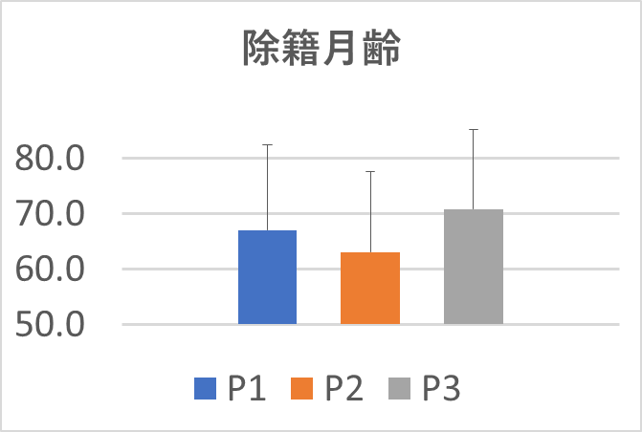
泌乳持続性の効果①
（ヶ月）
＊
＊：P=0.05
84ヶ月齢以上の牛は84ヶ月齢としてカウント
泌乳持続性の高い牛は経済寿命が長い
Notes:
・泌乳持続性の違いによる除籍月齢（病気等で搾乳できなくなり廃用になった月齢）。
・84ヶ月齢を経過しても除籍にならなかった牛は、84ヶ月として計算。
・泌乳持続性が高いＰ３の階層に位置づけられた牛において、他の階層に比較して除籍月齢が長い傾向。
・泌乳持続性が高い牛は経済寿命が長いと考えられる。

Slide 8
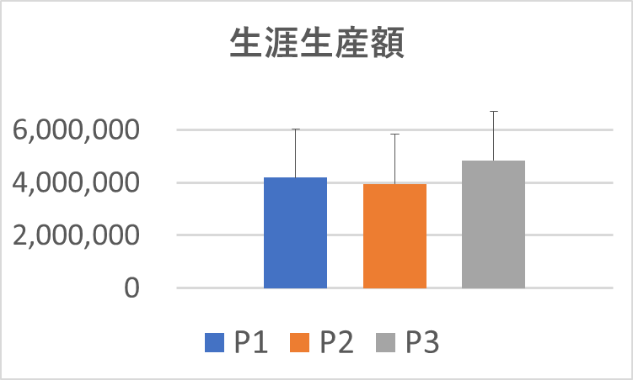
泌乳持続性の効果②
（円）
＊
＊：P<0.1
生涯生乳販売額＋子牛販売額（30万円/頭） （84ヶ月齢まで）
泌乳持続性の高い牛 →生産性◎
Notes:
・生涯生産額は生涯の間に生産した生乳の販売額及び、
生産した子牛の販売額（１頭は保留、残りは30万円/頭で売却と仮定）の合計額。
・泌乳持続性の高いＰ３の階層において生涯生産額が高い傾向。

Slide 9
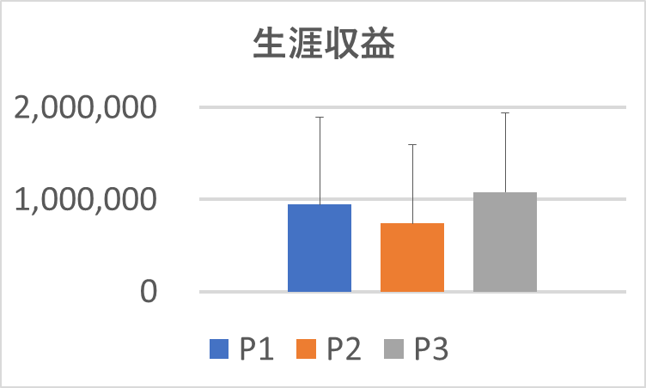
泌乳持続性の効果③
（円）
生涯生産額－生産経費（各農家経費より算出） （84ヶ月齢まで）
泌乳持続性の高い牛 → 収益○
（P1とP3の間では約13万円の差）
Notes:
・生涯収益は、各農家の経費から算出した1頭あたりの生産経費を、生涯生産額から差し引いて算出。
・泌乳乳持続性の高いＰ３の階層で収益が多い傾向。
・平均値ではＰ１とＰ３の階層間で1頭あたり13万円の収益の差。
・泌乳持続性は県内の酪農現場においても、一定の経済性効果を現していると考えられる。

Slide 10
問題点：
乳量が多い牛における泌乳持続性の効果
 | P1 | P2 | P3 | 計
M1 | 48 | 14 | 6 | 68
M2 | 23 | 27 | 9 | 59
M3 | 8 | 18 | 16 | 42
計 | 79 | 59 | 31 | 169
低 泌乳持続性 高
3階層間で比較
Notes:
・乳量の育種価の違いが、泌乳持続性の効果に及ぼす影響について検討。
・乳量育種価の高いＭ３の階層に分布する牛について、泌乳持続性の階層間で経済性指標を比較。
・県内酪農現場における泌乳持続性の効果について、問題点が浮上。

Slide 11
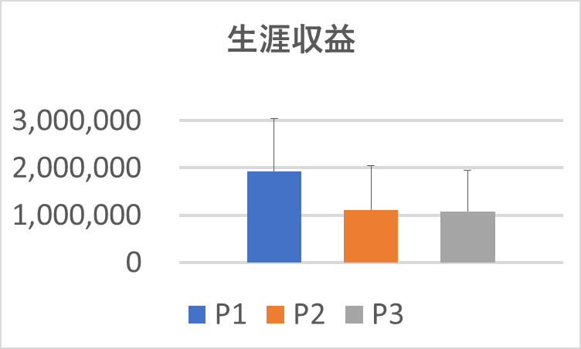
問題点：
乳量が多い牛における泌乳持続性の効果
（円）
84ヶ月齢までの収益額
乳量の多い牛 ：持続性の効果が現れていない
Notes:
・乳量育種価が高い牛の中では、泌乳持続性が高いＰ3の階層において、Ｐ１の階層と比較して生涯収益が低くなる傾向。
・乳量の多い牛では泌乳持続性の効果が現れていない可能性。

Slide 12
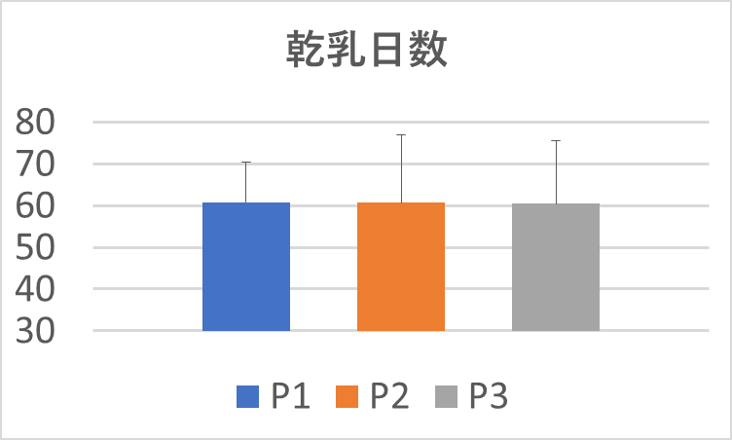
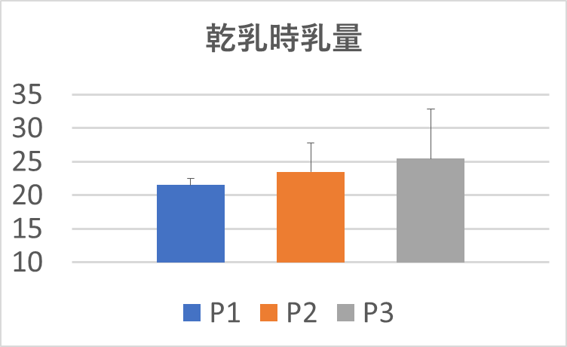
原因 乾乳日数と乾乳時乳量
（乳量が多い牛の階層）
（日）
（kg/日）
（乳量曲線より推測）
乾乳日数 → 持続性に関わらず60日前後
乾乳時乳量 → 持続性の高い牛で多い
Notes:
・泌乳持続性の効果が現れていない原因として、乾乳日数及び乾乳時乳量の影響を検証。
・本研究の調査結果から、泌乳持続性の能力に関わらす乾乳日数は60日程度。
・乾乳時点での乳量は泌乳持続性が高い牛で多い傾向。

Slide 13
原因 乾乳日数と乾乳時乳量
（乳量が多い牛）
泌乳持続性：低
泌乳持続性：高
能力発揮のポイント
乾乳日
泌乳持続性が高い牛：乳量多い状態で乾乳
十分能力を発揮できていない可能性
Notes:
・本県の酪農現場では、乳量が多く泌乳持続性の高い牛も、他の牛と同様の時期に乾乳。
・特に乳量が多い牛においては、泌乳後期においての乳生産が十分に行われず、
泌乳持続性の能力を十分発揮させられていない可能性。

Slide 14
対応策 乾乳期間の短縮
乾乳日
（60日前）
（40日前）
現状の乳量
約480kg
搾乳期間の延長により1乳期乳量向上
泌乳持続性の効果 ↑
Notes:
・乳量が多く、泌乳持続性が高い牛は乾乳日数を短縮する必要。
・例えば、従来の乾乳日数60日から、40日へ短縮することにより、搾乳期間が延長し、
1乳期に480kg程度の追加乳量生産が見込め、泌乳持続性の効果が向上。

Slide 15
対応策 泌乳持続性の把握
（エネルギーバランスの管理）
必要エネルギー
（持続性高）
乳量曲線
（持続性高）
必要エネルギー
（持続性低）
乳量曲線
（持続性低）
泌乳持続性の違い → 飼養管理（飼料給与法）も異なる
Notes:
・泌乳持続性の効果が現れていない原因として、エネルギーバランス管理が不適である可能性。
・泌乳持続性によって、必要なエネルギーバランスンスが異なるため、
泌乳持続性の効果を発揮させるためには、飼料メニュー等、エネルギーバランスを個体の能力に応じて管理することが必要。
・泌乳持続性を有効に活用するためには、乾乳期間の短縮も含め、
個々の能力の把握とそれに応じた飼養管理が必要になることを県内酪農家へ提示。

Slide 16
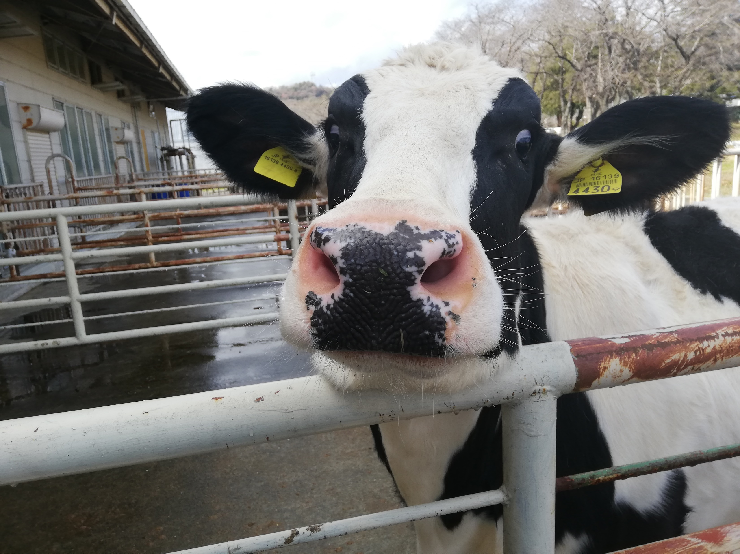
まとめ
・泌乳持続性は県内酪農家においても一定の経済性効果あり。
・乳量が多く泌乳持続性が高い牛については
効果が現れていない。
（乾乳期間と個体管理の適否が影響している可能性）
・個体の能力（泌乳持続性）に応じての飼養管理が必要。
「乾乳期間の短縮等」を県内酪農家へ提示。
→牛群検定成績検討会を開催し、周知
本研究は農研機構生研支援センター
「革新的技術開発・緊急展開事業
（うち人工知能未来農業創造プロジェクト）」の
支援を受けて行った.
Notes:
・泌乳持続性が県内酪農家においても一定の経済性効果があることを確認。
・乳量が多く、泌乳持続性が高い牛については、その効果が現れていない。
・乾乳期間及び個体に合わせたエネルギーバランス管理の適否が影響している可能性。
・今後は個体の能力、特に泌乳持続性に応じての飼養管理、
さらには「乾乳期の短縮」が必要であることを県内酪農家へ提示。
・牛群検定成績検討会を開催し、周知。

